Slide 1
高可用ELK架构
服务自注册，弹性伸缩。
自动监控，服务自愈。
冷数据定时迁移到冷数据节点。

Slide 2
组件
Consul（https://www.consul.io/）
Service Discovery and Configuration
Redis + Sentinel（https://redis.io/）
In-memory data structure store
Monit（https://mmonit.com/monit/）
System monitoring and error recovery.
Chrony（https://chrony.tuxfamily.org/）
A versatile implementation of the Network Time Protocol
ELK Stack（https://www.elastic.co）
Reliably and securely take data from any source, in any format, and
search, analyze, and visualize it in real time.
Beats（https://www.elastic.co/cn/products/beats）

Slide 3
总体架构图
Kibana
Beats agent
Elasticsearch
(master and ingest)
Elasticsearch
(Cross Search Instance)
Elasticsearch
(hot data nodes)
Haproxy
Elasticsearch
(warm data nodes)
Logstash
Redis Cluster

Slide 4
Consul架构图
server
master1
master2
master3
agent
agent
agent
agent
Kibana
Elasticsearch
Logstash
Redis master
kibana.service.consul
elastic-ingest.service.consul
logstash.service.consul
redis.service.consul

Slide 5
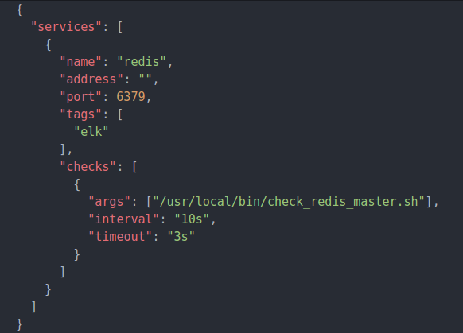
Consul配置样例
通过脚本检测本机redis的角色，如果是master，则本机IP会注册为
Redis.service.consul的IP。反之，则必须返回大于1的return code。
因为consul把rc==0认为OK，rc==1认为warning，其余才是false。

Slide 6
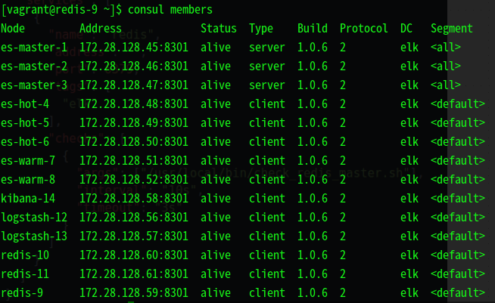
Consul节点列表
节点访问样例：redis-9.node.consul

Slide 7
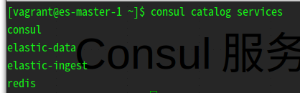
Consul服务列表
节点访问样例：redis-9.service.consul

